Slide 1
Об итогах работы
Министерства образования и науки Ульяновской области
за 2016 год
и задачах на 2017 год
Министерство образования и науки Ульяновской области

Slide 2
«Смысл всей нашей политики – это сбережение людей, умножение человеческого капитала как главного богатства России. …»
Министерство образования и науки Ульяновской области
Президент России В.В.Путин
из Послания Федеральному собранию

Slide 3
Задачи регионального образования на 2016 год были сформулированы с учетом основных федеральных трендов и специфики региона и объединены
в 8 приоритетных направлений:
Министерство образования и науки Ульяновской области
Обеспечение доступности дошкольного образования
Повышение заработной платы педагогических работников
Развитие системы общего образования
4. Создание доступной образовательной среды для людей с ограниченными возможностями здоровья
5. Развитие системы профессионального образования
6. Развитие системы отдыха и оздоровления
7. Развитие системы дополнительного образования, воспитания и молодежной политики
8. Развитие кадрового потенциала
Задачи регионального образования на 2015 год были сформулированы с учетом основных федеральных трендов и специфики региона и объединены также в 8 приоритетных направлений:

Slide 4
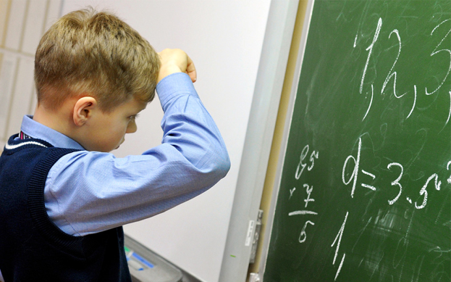
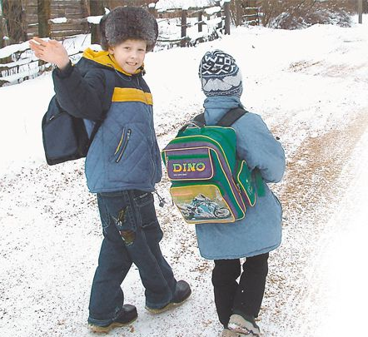
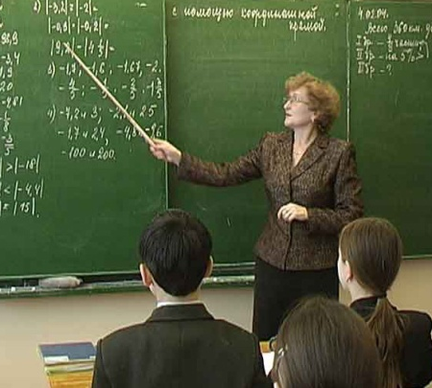
Министерство образования и науки Ульяновской области
Финансирование отрасли на 2016 год
Общий объём ассигнований составил 11 681,0 млн. руб.,
исполнение по итогам года 99,06 %
В 2015 г. - 9983,8 млн. руб.
Выделено из областного бюджета Ульяновской области 11 037,6 млн. руб.
Освоено 11 022,2 млн. руб. или 99,94 %.
Финансирование сети подведомственных учреждений
Субсидии и субвенции бюджетам муниципальных районов и городских округов
Среднемесячная заработная плата педагогических работников ОО – 23641 руб. (в 2015г.-22960) или 105,4 % к прогнозному значению.
Среднемесячная заработная плата педагогических работников ОО дополнительного образования – 20956 руб. (в 2015г.-19882) или 85,9%.
Общий объём ассигнований составил 9989,5 млн. рублей, исполнение по итогам года составило
99,94 %.
Среднемесячная заработная плата педагогических работников ДОО – 21827 руб. (в 2015г.-20454 руб.) или 109,6 % к прогнозному значению.
Среднемесячная зар.плата препода-вателей и мастеров СПО - 19119 руб. (в 2015г.-18068) или 85,3%
Notes:
4

Slide 5
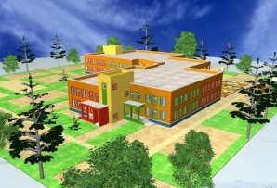
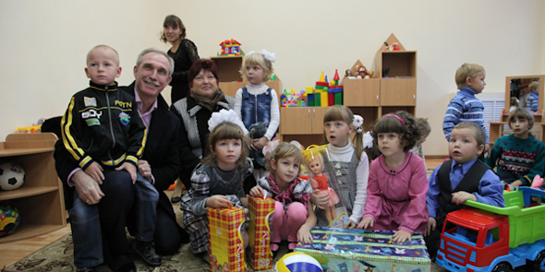
Министерство образования и науки Ульяновской области
Обеспечение доступности
дошкольного образования
В 2016 году в Ульяновской области продолжались процессы модернизации системы дошкольного образования:
построено 1 здание детского сада «под ключ» (комплекс школа-сад в р.п. Кузоватово, 120 мест);
открыт детский сад № 100 «Летучий корабль» на 240 мест в г. Ульяновске;
отремонтировано 1 детский сад, находившихся в аварийном состоянии;
Охват детей дошкольного возраста от 3 до 7 лет – 100 %.
48203 чел.,
52,7 %
49637 чел.,
53,3 %
52211чел.,
66,7 %
56716 чел.,
68,1 %
Охват услугами дошкольного образования
Количество введённых мест
2013 г.
2014 г.
2015 г.
2016 г.
2547
2810
850
850
С января 2016 года регион на 100% выполнил указ Президента от 07.05.2012 № 599 – обеспечена 100% доступность дошкольного образования для детей в возрасте от 3 до 7 лет
2008-2015 гг.
создано более
15 000
новых мест

Slide 6
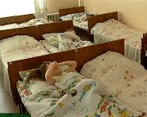
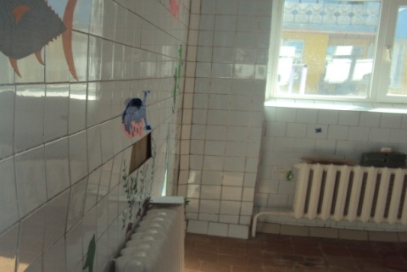
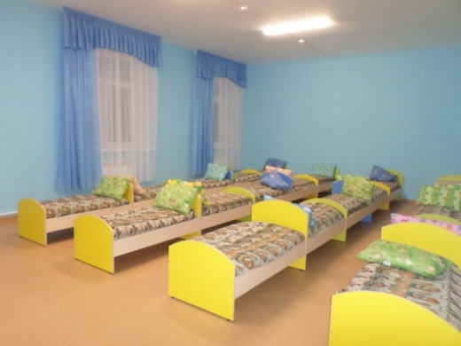
Министерство образования и науки Ульяновской области
Обеспечение доступности
дошкольного образования
Было
Стало
в 2016 году
37 групп (447 детей) кратковременного пребывания
Создано 360 мест в ДОО
открыт д/с № 100 на 240 мест
созданы 33 Центра игровой поддержки
создано 153 консультативных пункта
Задачи на 2017 год:
- завершение строительства детских садов: в г. Димитровграде (240 мест) и г. Ульяновске (280 мест)
капитальный ремонт: г. Ульяновск (160 мест)
строительство двух детских садов: г. Ульяновск (560 мест)
строительство комплекса «Школа-детский сад»: р.п. Ишеевка (дошкольный блок – 120 мест)

Slide 7
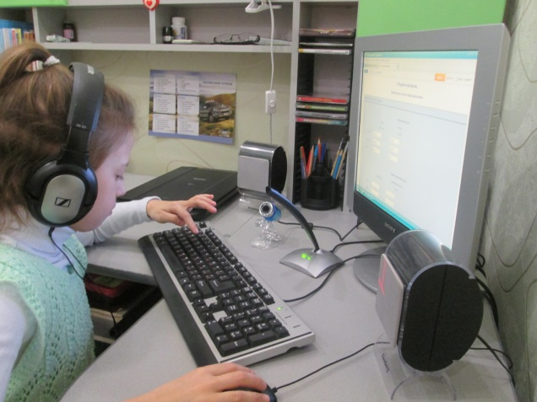
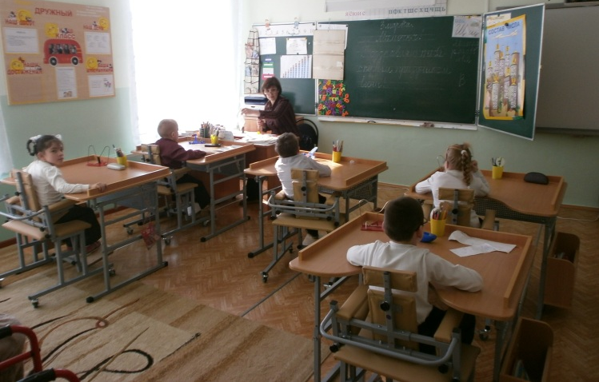
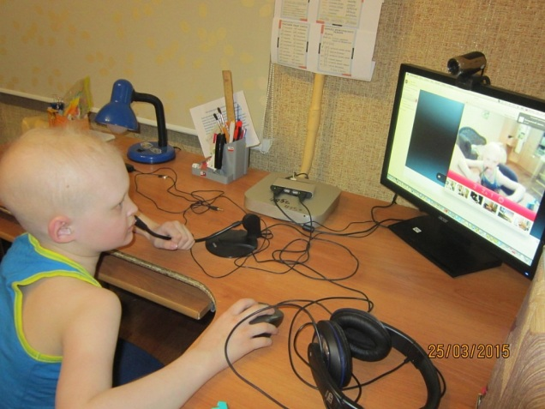
Обеспечение доступности дошкольного образования для детей с ОВЗ и детей-инвалидов
Министерство образования и науки Ульяновской области
В дошкольных образовательных организациях Ульяновской области реализуются модели инклюзивного образования детей
В 10% ДОО Ульяновской области созданы условия для получения детьми-инвалидами качественного образования, в 2017 году планируется увеличить количество ДОО до 15%.
Задача 2017 года
Развитие услуг в сфере дошкольного образования детей в возрасте от 1,5 до 3 лет

Slide 8
«В школе нужно активно развивать творческое начало, школьники должны учиться самостоятельно мыслить, работать индивидуально и в команде, решать нестандартные задачи, ставить перед собой цели и добиваться их, чтобы в будущем это стало основой их благополучной интересной жизни.
Министерство образования и науки Ульяновской области
Президент Российской Федерации В.В.Путин

Slide 9
Повышение качества и результативности общего образования
Министерство образования и науки Ульяновской области
Контингент обучающихся
Профильность обучения
Введение
ФГОС
+ 1,77%
+ 2,61%
+ 10,2%
Городские
поселения
Увеличилась доля обучающихся по следующим профилям:
Физико-математический +2,5%;
Социально-гуманитарный +2,3%;
Химико-биологический +0,1 %.
+ 2539 чел.
ФГОС НОО – 100% школьников;
ФГОС ООО – 79% школьников;
ФГОС ОВЗ – экспериментальный переход.
Сельская местность
- 564 чел.
Качество образования
Качество знаний
Успеваемость
Степень обученности
53,1%
54,7%
51,4%
54,1%
48,9%
99,8%
99,8%
99,8%
53,14%
2012 2015 2016
2012 2015 2016
2012 2015 2016

Slide 10
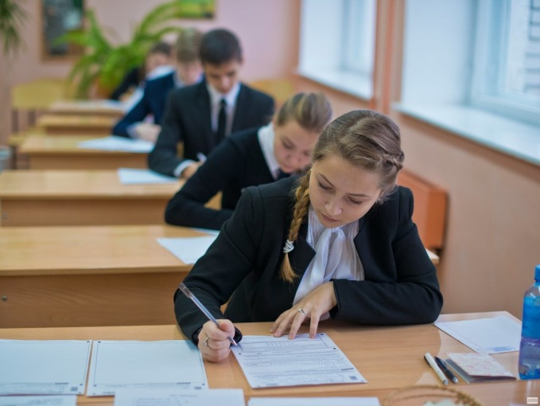
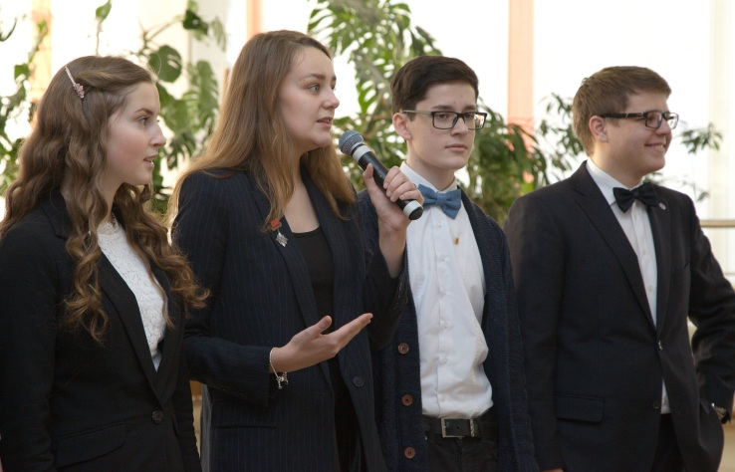
Повышение результативности общего образования
Министерство образования и науки Ульяновской области
Государственная итоговая аттестация
Всероссийская олимпиада школьников
ТОП-500 школ России 2016:
1) Гимназия №1 г.Ульяновск,
2) Городская гимназия г.Димитровграда
Русскому языку
В 2016 году результаты ЕГЭ учащихся Ульяновской области выше показателей по следующим предметам:
Математике
В 2016 году Ульяновская область впервые вошла в 20-ку регионов России по количеству призёров и победителей заключительного этапа Всероссийской олимпиады школьников.
200-сельских школ России:
Информатике
Новомалыклинская СОШ
Литературе
38 выпускников получили 100 бальные результаты

Slide 11
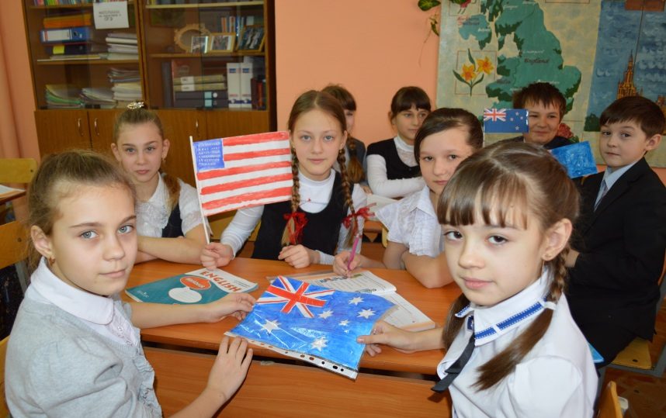
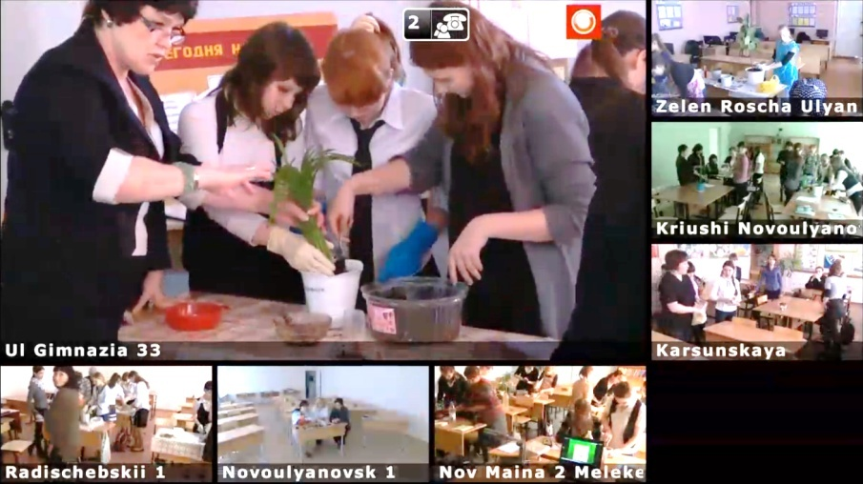
Повышение результативности общего образования
Министерство образования и науки Ульяновской области
Дистанционное образование
Международный бакалавриат
С 01 сентября 2016 года учителя г.Ульяновска и г. Димитровграда реализуют учебные предметы в удалённых сельских школах
Преподавание иностранного языка, химии и физики в сельской школе с применением ЭО и ДОТ в условиях отсутствия учителя в удалённой (сельской) школе
Реализация элективных курсов (программ внеурочной деятельности), углубленное изучение предметов
Частное учреждение -общеобразовательная организация "Международная школа "Источник", г. Ульяновск (статус «Авторизованная школа IB DP»)
МАОУ многопрофильный лицей № 20, г.Ульяновск (статус «Школа - кандидат»)
МАУО «Лингвистическая гимназия»,
г. Ульяновск («Интересующаяся школа IBPYP»).

Slide 12
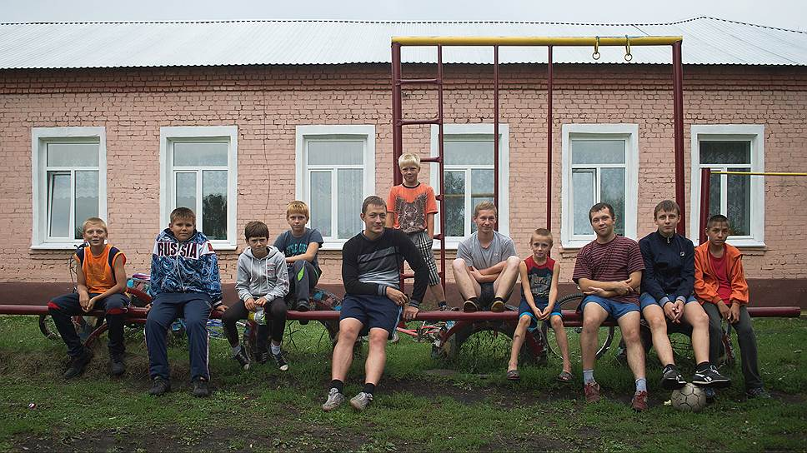
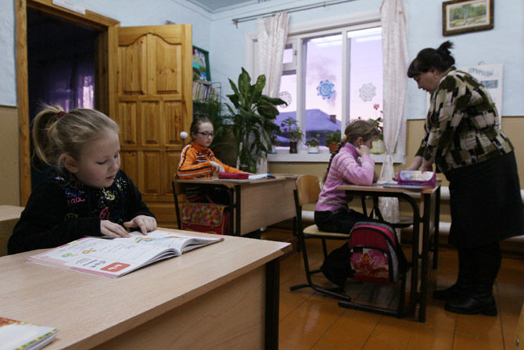
Повышение результативности общего образования
Министерство образования и науки Ульяновской области
Основные акценты были сделаны на поддержку небольших сельских школ
80 малокомплектных школ
161 малочисленная школа
(средняя наполняемость классов - менее 14) человек
В 2016 году дополнительные средства получали 23 школы, находящиеся в рабочих поселках (средняя наполняемость классов в которых составляет менее 20 человек)

Slide 13
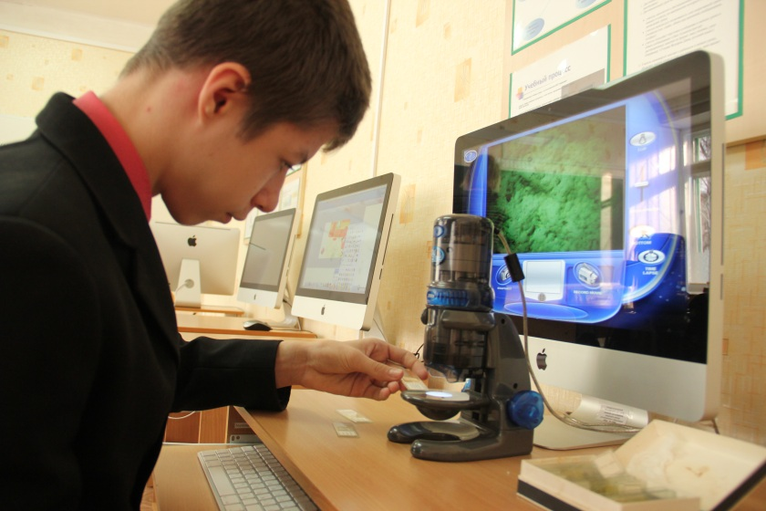
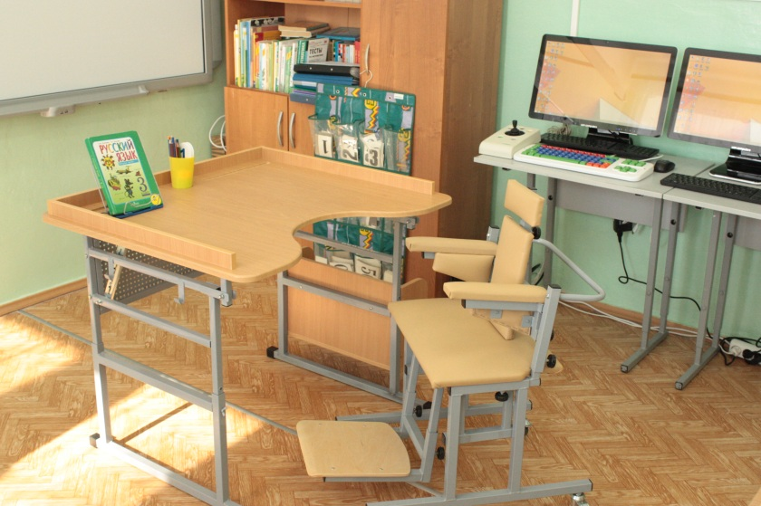
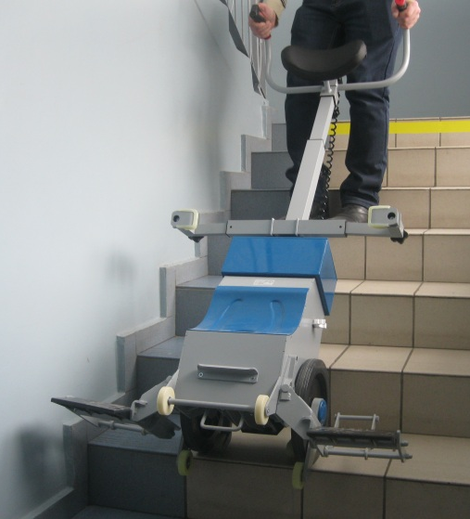
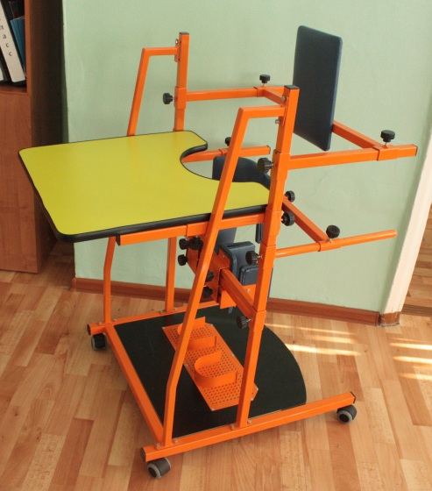
«…Инклюзивное образование крайне важно для всех членов общества - и для людей с ограниченными возможностями, и для детей, у которых нет проблем со здоровьем…»
Министерство образования и науки Ульяновской области
Президент Российской Федерации В.В.Путин
72% детям с ОВЗ и детям-инвалидам созданы условия для получения качественного общего образования
Программа «Доступная среда» 2016 год:
выделено 9066,4 тыс. руб. из федерального и 3885,6 тыс. рублей из областного бюджета: изменена архитектурная среда, создана материально-техническая база: приобретено учебное, коррекционное и реабилитационное оборудование.
На территории Ульяновской области функционируют 1 центральная и 4 территориальных ПМПК:
в 2016 обследовано 8414 детей
Опыт работы стажировочных и базовых площадок по социализации детей с ОВЗ распространен в школах области и в 17 регионах Российской Федерации.

Slide 14
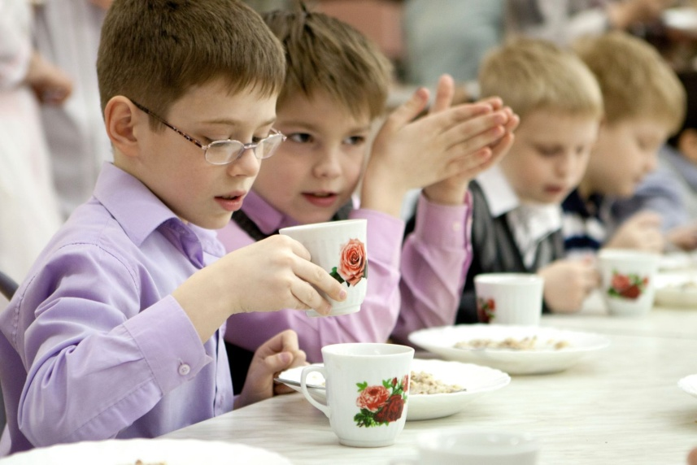
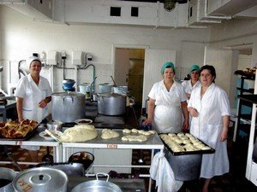
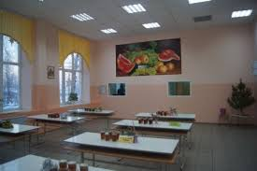
Министерство образования и науки Ульяновской области
Организация питания
В 2016 году организация питания в форме аутсорсинга:
в 90 муниципальных общеобразовательных организациях (22%)
в 32 муниципальных дошкольных образовательных организациях (6%)
Горячим питанием охвачено:
85015 человек (81,1%)
Льготным питанием охвачено:
20935 обучающихся (24,6% от общего количества питающихся)
Задачи на 2017 год:
увеличение охвата горячим питанием до 85%
2. обучение специалистов МОУО
курирующих вопросы организации питания
3. осуществление многоступенчатого контроля за организацией питания

Slide 15
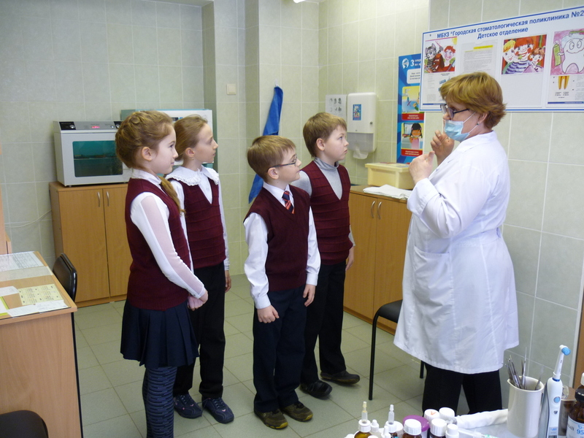
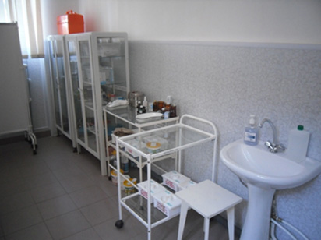
Министерство образования и науки Ульяновской области
Медицинское обслуживание в общеобразовательных организациях
В 150 общеобразовательных организациях Ульяновской области (37,9%):
имеются лицензированные медицинские кабинеты, соответствующие санитарным требованиям, обслуживающие 89709 (81,96%) обучающихся
функционируют 43 стоматологических кабинета
Базовые площадки по реализации проекта «Школьная медицина»:
Лицей ФМИ № 40 при УлГУ, Средняя школа № 76, Гимназия № 65 имени Н.Сафронова, Мариинская гимназия города Ульяновска
Задачи на 2017 год:
1.Создать здоровьесберегающую среду в общеобразовательных организациях
2. Включить в учебно–воспитательный процесс проведение профилактических мероприятий направленных на:
- предупреждение заболеваний органов пищеварения
- предупреждение заболеваний органов зрения
- предупреждение кариеса и других стоматологических заболеваний
- проведение профилактических и оздоровительных мероприятий, направленных на сохранение осанки

Slide 16
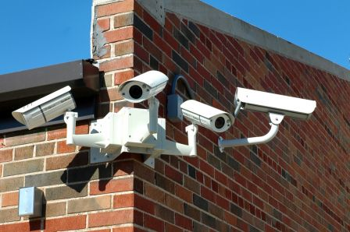
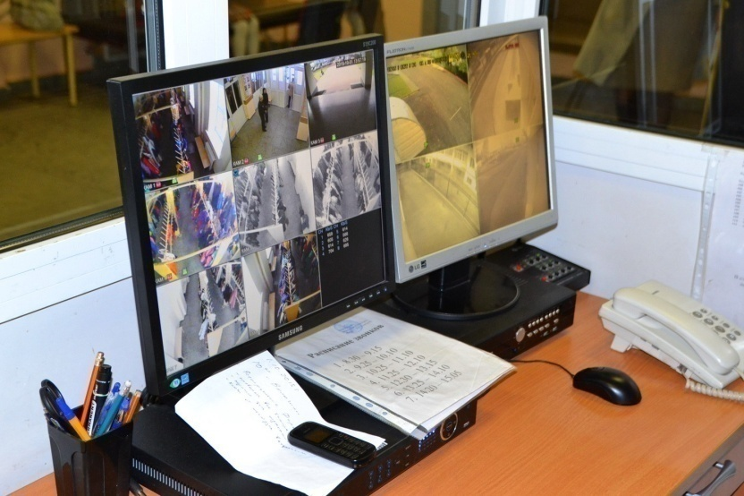
Министерство образования и науки Ульяновской области
Безопасность в общеобразовательных организациях
На мероприятия по антитеррористической защищённости образовательных организаций в 2016 году было выделено и освоено более 31,7 млн.рублей, на 3,4 млн.рублей больше, чем в 2015 году (28,3 млн.рублей)
Оборудовано:
кнопкой экстренного вызова 22 организации
системой видео наблюдения 64 организации
системой контроля доступом (турникетами) 39 организаций
Задача на 2017 год:
завершение оборудование системой видеонаблюдения всех общеобразовательных организаций
На выполнение мероприятий по антитеррористической защищённости образовательными организациями в 2017 году запланировано 33,8 млн.рублей, на 2,1 млн.рублей больше, чем в 2016 году

Slide 17
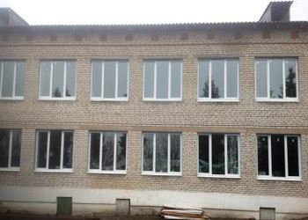
Министерство образования и науки Ульяновской области
Проведение капитального ремонта общеобразовательных организаций
В 2016 году из областного бюджета Ульяновской области направлено 63,9 млн. рублей на проведение капитального ремонта 14 общеобразовательных организаций,
в том числе 45,8 млн.рублей (71,8 %) на замену оконных блоков в 10 общеобразовательных организациях восьми муниципальных образований: г. Новоульяновск, Майнский, Сенгилеевский, Барышский, Карсунский, Николаевский и Новомалыклинский районы
В 2017 году на ремонтные работы, в том числе замену оконных блоков запланировано 81,6 млн.рублей средств из областного на 9 объектов в 7 муниципальных образованиях
Конкурсные процедуры и заключение контрактов запланировано выполнить до конца 1 квартала 2017 года
Выполнение работ будет проводиться в каникулярное время, все ремонтные работы предусмотрено завершить до 15 августа текущего года

Slide 18
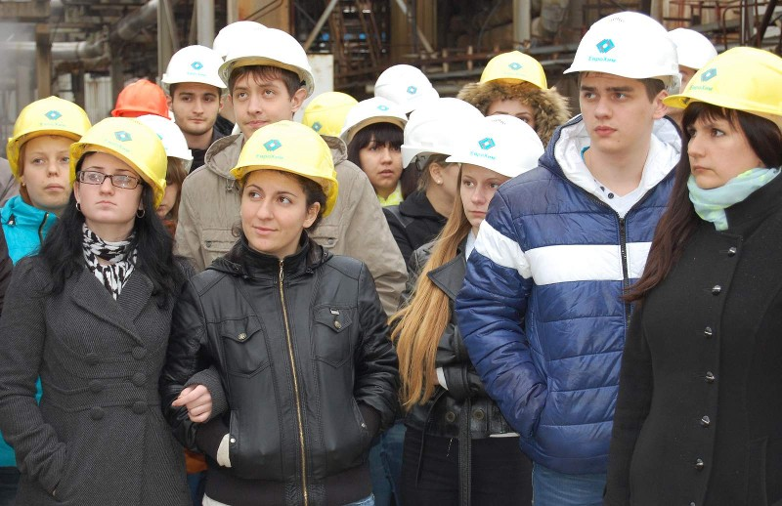
«Базовое условие развития экономики – это высококвалифицированные рабочие и инженерные кадры»
Министерство образования и науки Ульяновской области
Президент Российской Федерации В.В.Путин

Slide 19
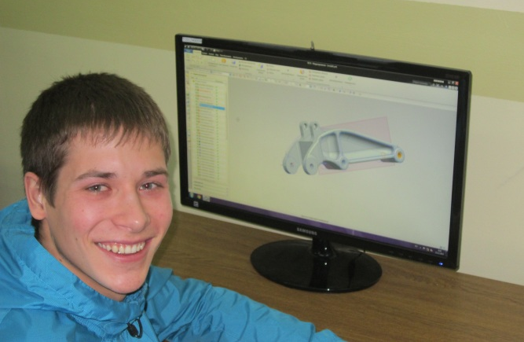
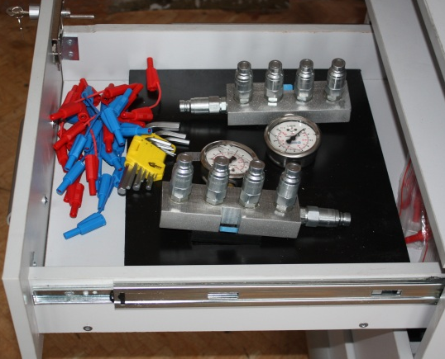
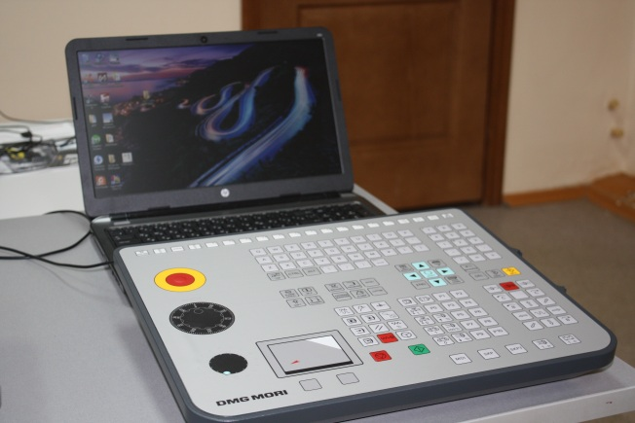
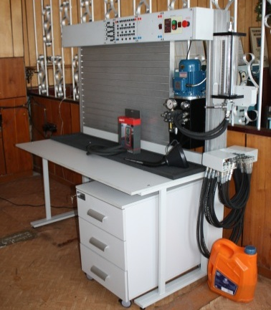
Министерство образования и науки Ульяновской области
Развитие системы профессионального образования
Результаты 2016 года:
Задачи регионального образования на 2015 год были сформулированы с учетом основных федеральных трендов и специфики региона и объединены также в 8 приоритетных направлений:
Определена базовая организация и «ведущие» колледжи по реализации ФГОС по ТОП-50
Победа в конкурсном отборе на право проведения Отборочного чемпионата на базе МЦК
.
Победа в конкурсном отборе при участии ЗАО «Авиастар – СП»: 15 млн. руб.
Приступили к апробации новых ФГОС СПО по ТОП-50

Slide 20
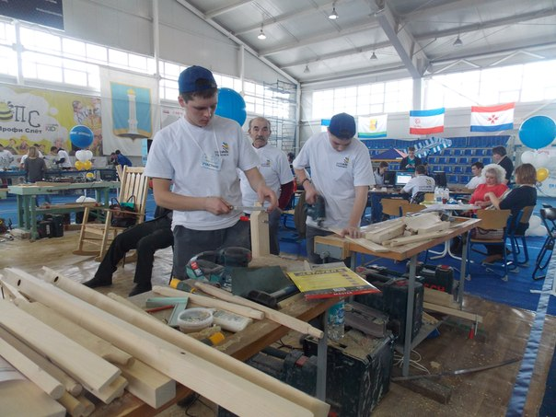
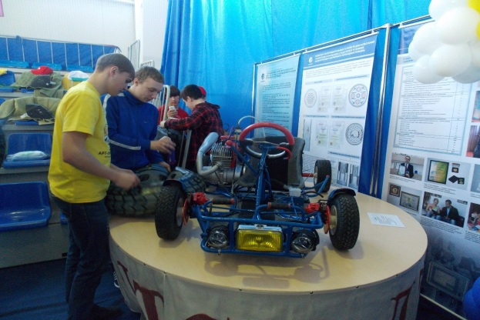
Министерство образования и науки Ульяновской области
Развитие системы профессионального образования
Развитие и интенсификация
системы среднего профессионального образования
В феврале 2016 года проведён четвертый региональный чемпионат профессий WorldSkills Russia Ульяновская область по 18 компетенциям
Создано 7 специализированных центров компетенций
по 7 компетенциям Ворлдскиллс на базе ПОО
В июне 2016 года на территории Ульяновской области проведён чемпионат авиастроительной отрасли по стандартам Ворлдскиллс
В ноябре 2016 года состоялся пятый региональный чемпионат рабочих профессий
WorldSkills Russia по 22 компетенциям
В декабре 2016 года Ульяновская область в составе национальной сборной приняла участие в европейском чемпионате EuroSkills

Slide 21
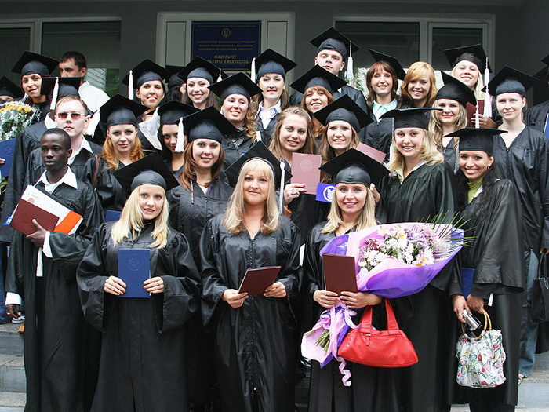
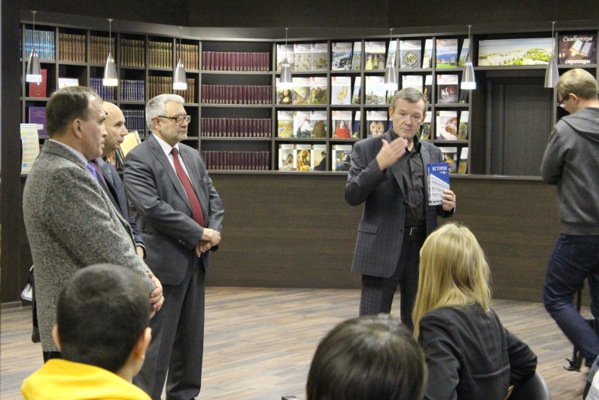
«России нужна сильная, конкурентоспособная наука,
которая может обеспечивать технологическую
независимость и суверенитет»
Министерство образования и науки Ульяновской области
Президент Российской Федерации В.В.Путин
1. За 2016 год Национальная технологическая инициатива совершила рывок от идеи небольшой группы энтузиастов до реальных проектов.
2. Ведётся целенаправленная политика взаимодействия с ведущими научными фондами. Подписанное соглашение с РФФИ позволило увеличить объём финансирования региональных проектов до 50 млн. рублей.
3. Ульяновская область – лидер по коммерциализации научных разработок.
4. Продолжается интеграция вузов с муниципалитетами (целевое обучение).
5. Формирование контрольных цифр приёма для вузов Ульяновской области.

Slide 22
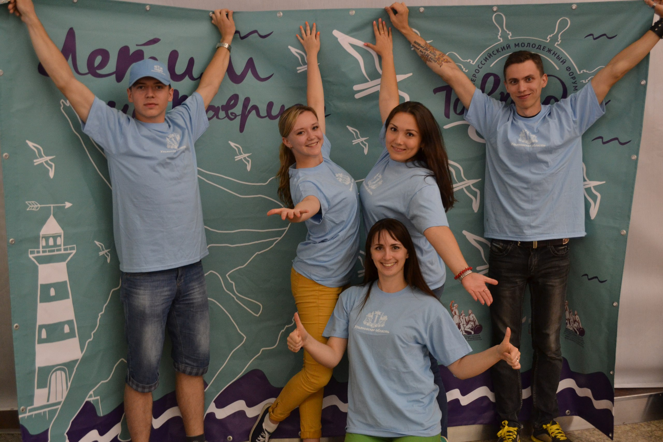
«Каждый ребёнок, подросток должен иметь возможность найти себе занятие по душе.
В этой связи недопустимо свёртывание системы внешкольного дополнительного образования.»
Министерство образования и науки Ульяновской области
Президент РФ В.В.Путин

Slide 23
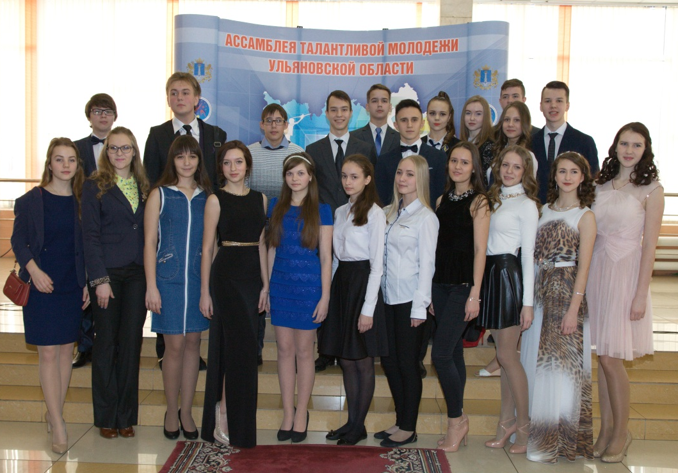
Министерство образования и науки Ульяновской области
Развитие системы дополнительного образования, воспитания и молодежной политики
Указ Президента РФ: охват детей в возрасте от 5 до 17 лет дополнительным образованием
ПЛАН
60%-63%
65%-67%
75%
70%-75%
2014 2015 2016 2020 годы
Ульяновская
область
75%
80%
72%
Планируется в 2017 году:
1. Создание информационного портала дополнительного образования
2. Создание ассоциации педагогов дополнительного образования
3. Автоматизированный учёт детей в системе дополнительного образования.
4. Координация деятельности по работе с одаренными детьми в условиях межведомственного взаимодействия региональных систем образования, культуры, спорта и молодёжной политики.
На развитие системы дополнительного образования и поддержки одарённых детей и талантливой молодёжи было затрачено более
15 млн.руб.

Slide 24
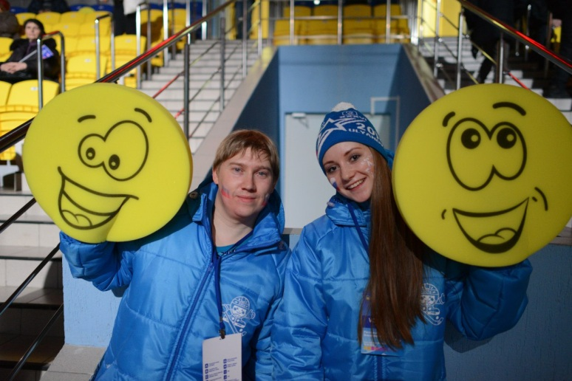
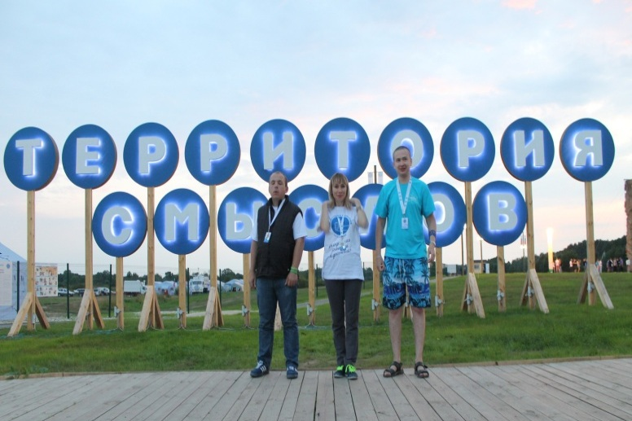
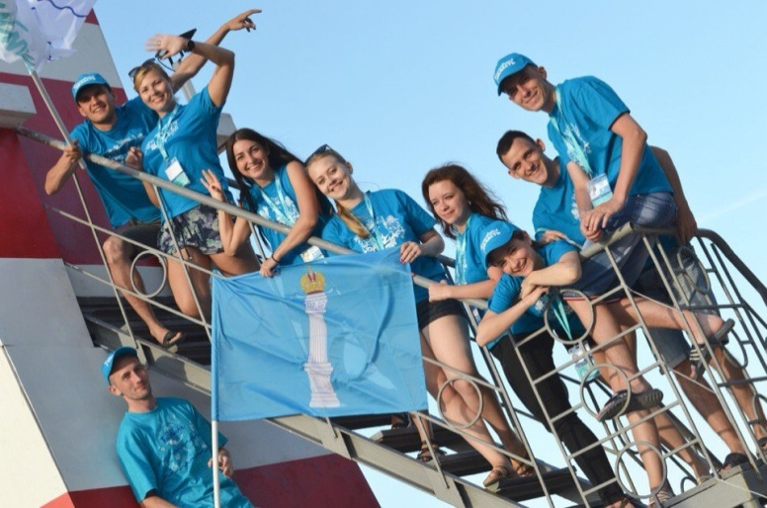
«Очень важно, чтобы расширялся кадровый потенциал страны, чтобы как можно больше ярких, деятельных людей участвовали в развитии своих территорий, страны в целом, в реализации нашей общей программы»
Министерство образования и науки Ульяновской области
Финансирование отрасли «молодёжная политика» в 2016 году – 11000,0 тыс. руб.
В 2016 году были проведены следующие конкурсы поддержки молодёжных проектов и инициатив на общую сумму - 7000,0 тыс.руб. (1500,0 тыс.руб. – конкурс физических лиц, 500,0 тыс.руб. – конкурс для юридических лиц, 4000,0 – конкурс для образовательных организаций высшего образования, 1000,0 – конкурс для муниципальных образований региона).
В 2016 году во всех муниципальных образованиях региона были проведены слеты работающей молодёжи
В 2016 году на территории Ульяновской области активно развернулось движение православных добровольцев проекта «Начни с себя».
Было организовано более 20 трудовых экспедиций.

Slide 25
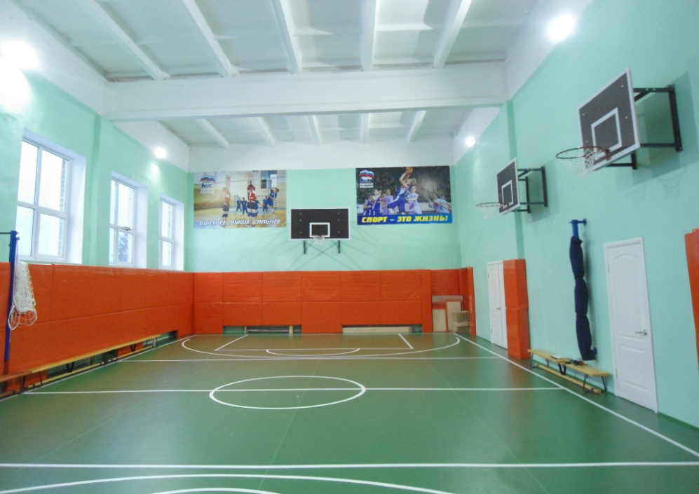
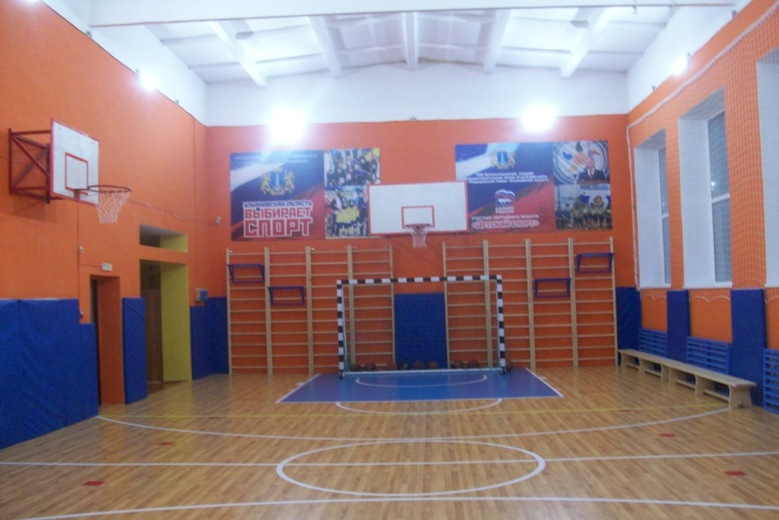
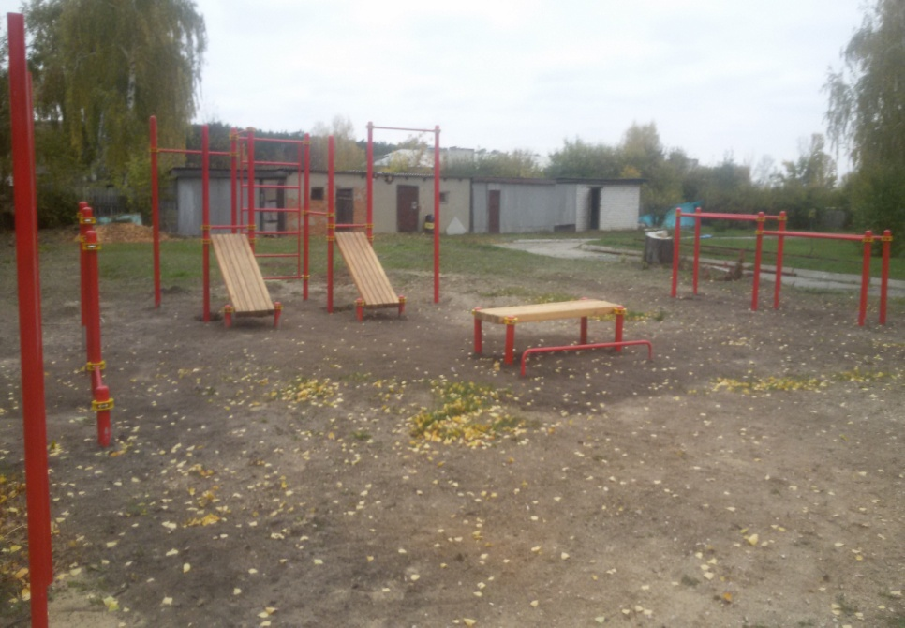
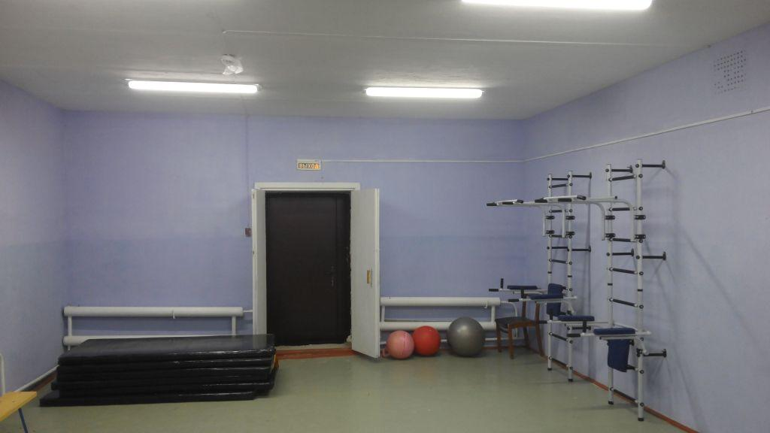
Создание условий для занятий физической культурой и спортом в сельской местности в 2016 году
Министерство образования и науки Ульяновской области
2016 год:
9 спортивных залов;
10 открытых спортивных сооружений;
2 перепрофилированные аудитории;
15 школьных спортивных клубов.

Slide 26
Всероссийский физкультурно-спортивный комплекс
«Готов к труду и обороне»
Министерство образования и науки Ульяновской области
461 учащихся выполнили нормативы комплекса ГТО:
3 ступень (11-12 лет) – 84 учащихся
4 ступень (13-15 лет) – 51 учащийся
5 ступень (16-17 лет) – 326 учащихся.
15 583 учащихся зарегистрированы на Всероссийском портале «ГТО» - это учащиеся общеобразовательных организаций и студенты.
(2015 год- 6458 учащихся и студентов)

Slide 27
Школьная спортивная лига Ульяновской области
Министерство образования и науки Ульяновской области
Летние кубки Школьной спортивной лиги
более 7000 юношей и девушек;
900 команд обучающихся 5-11 классов;
200 школьных спортивных клубов;
24 муниципальных образования Ульяновской области.
Задача 2017 года
Программа соревнований Школьной спортивной лиги Ульяновской области состоит из трёх наиболее массовых командных видов спорта: баскетбол, волейбол и мини-футбол. На 2017 год планируется включить в программу хоккей с шайбой и один из видов единоборств.

Slide 28
Министерство образования и науки Ульяновской области
Формирование механизмов оценки качества и востребованности образовательных услуг
Созданы условия для активного внедрения механизма оценки качества работы образовательных организаций со стороны потребителей
Уровень удовлетворенности (%) потребителей по всем типам образовательных организаций Ульяновской области
Обеспечено проведение работ по созданию в регионе системы независимой оценки качества образовательной деятельности образовательных организаций.
Указ Президента РФ от 7 мая 2012 года №597 «О мероприятиях по реализации государственной социальной политики»
Обеспечено информирование потребителей о качестве образования в открытом доступе на сайте Министерства образования и науки Ульяновской области
Активность участия потребителей в независимой оценке (%)
Сформирован механизм привлечения потребителей, общественных институтов к процедурам оценки качества общего образования.

Slide 29
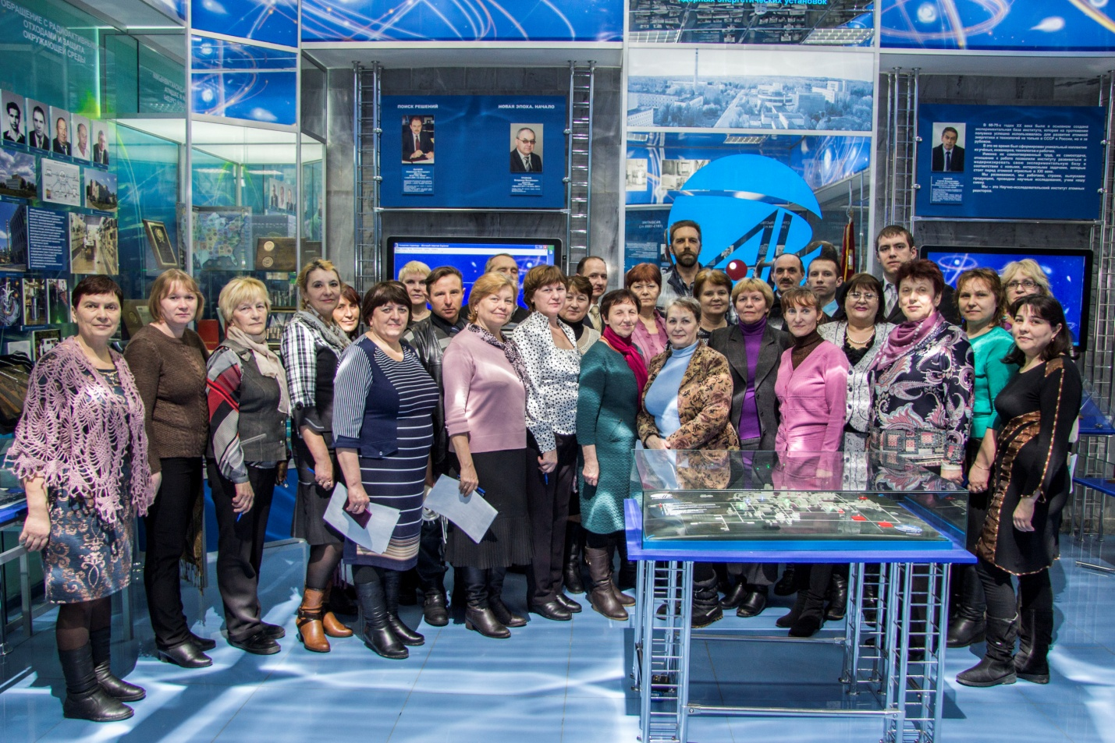
«Обеспечить формирование национальной системы учительского роста, направленной, в частности, на установление для педагогических работников уровней владения профессиональными компетенциями…»
Министерство образования и науки Ульяновской области
Президент Российской Федерации В.В.Путин

Slide 30
Министерство образования и науки Ульяновской области
Развитие кадрового потенциала
Молодые специалисты
Всего в Ульяновской области - 10423 педагога, в том числе 8032 (77,5%) с высшим профессиональным образованием.
Стаж работы:
6,4%
17%
76,6%
менее 2-х лет
Аттестация педагогических работников
более 20 лет
от 2-х до 20 лет

Slide 31
«Нужно развивать систему технического и художественного творчества, открывать кружки, секции, летние спортивные лагеря, специальные познавательные туристические маршруты для детей»
Министерство образования и науки Ульяновской области
Президент Российской Федерации В.В.Путин

Slide 32
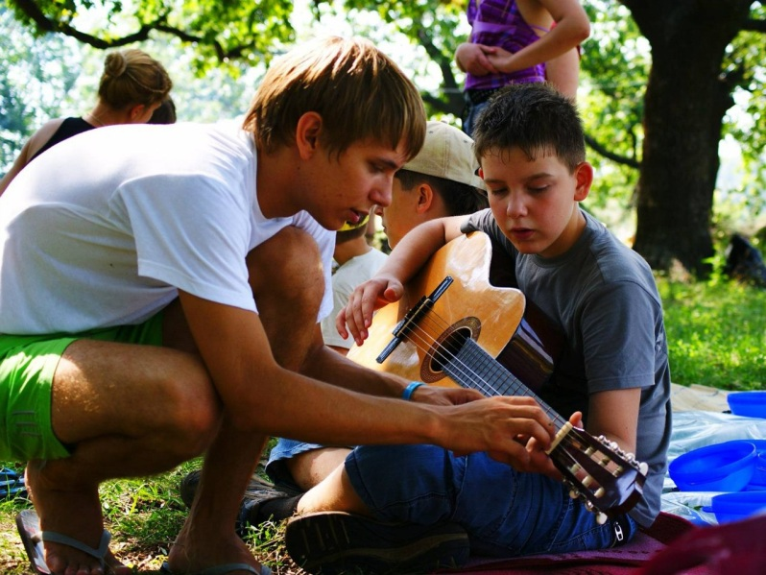
Министерство образования и науки Ульяновской области
Развитие системы отдыха и оздоровления
В 2016 году в Ульяновской области на отдых и оздоровление было направлено 76946 детей (в 2015 году – 76917, в 2014 году – 75017 детей), в том числе 31927 (в 2015 году - 30945 детей, находящихся в трудной жизненной ситуации, из них:
Всего работало 936 лагеря, из них:
17 загородных лагерей;
3 санаторно-оздоровительных лагеря;
8 лагерей на базе санаториев-профилакториев;
615 лагерей с дневным пребыванием;
235 лагерей труда и отдыха;
6 стационарных палаточных лагерей;
52 передвижных палаточных лагерей.
детей, оставшихся без попечения родителей
3389
2132
детей-
инвалидов
26406
детей, проживающих
в малоимущих семьях
детей из семей
беженцев и вынужденных переселенцев
204
В 2016 году в загородных лагерях проведено 24 профильные смены.
В 2015 году – 23

Slide 33
Министерство образования и науки Ульяновской области
Нормативно-правовое регулирование
образовательной сферы
В 2016 году в соответствии с планом нормотворческой и законопроектной деятельности Ульяновской области на 2016 год разработано 2 544 законодательные и нормативных документов.
Самыми актуальными из принятых законодательных актов стали:
1. Закон Ульяновской области от 01.07.2016 № 92-ЗО «Об особенностях взаимодействия исполнительных органов государственной власти Ульяновской области со студенческими отрядами и о внесении изменений в отдельные законодательные акты Ульяновской области»
2. Закон Ульяновской области от 27.10.2016 № 148-ЗО «О внесении изменений в статью 4 Закона Ульяновской области "Об образовании в Ульяновской области»
3. Закон Ульяновской области от 23.12.2016 № 199-ЗО «О внесении изменения в Закон Ульяновской области «О субвенциях, предоставляемых из областного бюджета Ульяновской области бюджетам муниципальных районов и городских округов Ульяновской области в целях обеспечения государственных гарантий реализации прав на получение общедоступного и бесплатного дошкольного образования в муниципальных дошкольных образовательных организациях, общедоступного и бесплатного дошкольного, начального общего, основного общего, среднего общего образования в муниципальных общеобразовательных организациях, обеспечения дополнительного образования детей в муниципальных общеобразовательных организациях»
Законодательные и нормативные акты, которые вызвали резонанс:
1. Постановление Правительства Ульяновской области от 04.03.2016 № 85-П «Об утверждении Положения о порядке формирования и утверждения Министерством образования и науки Ульяновской области Перечня муниципальных общеобразовательных организаций, обеспечивающих высокое качество подготовки обучающихся»
2. Постановление Правительства Ульяновской области от 06.04.2016 № 146-П «О ежегодном конкурсе проектов (программ) межрегиональных, региональных и местных молодежных и детских общественных объединений»
3. Постановление Правительства Ульяновской области от 06.06.2016 № 261-П «О проведении пилотного проекта по организации профильного обучения в образовательных организациях высшего образования, реализующих образовательные программы среднего общего образования, расположенных на территории Ульяновской области»

Slide 34
Задачи отрасли «Образование» Ульяновской области на 2017 год синхронизированы с целями и задачами на 2017 год, сформулированными в декларации Минобрнауки РФ.
Министерство образования и науки Ульяновской области
По заработной плате педагогов - сохранить её на уровне не ниже 2016 года.
В системе общего образования за 2016 год планируется за счет строительства новых школ создать 20 тыс. мест (30 школ), запустить портал «Российской электронной школы» и произвести ремонт не менее 1250 спортзалов школ, находящихся в сельской местности. тельной среды для людей с ограниченными возможностями здоровья.
В системе высшего образования в приоритете стоят два проекта: продвижение российских университетов в рейтингах лучших мировых вузов и создание сети опорных университетов.
Открыть не менее 4 детских технопарков, будет создан «Атлас дополнительного образования детей».
В научной сфере предполагается увеличение финансирования государственных научных фондов до 25 млрд рублей
Задачи регионального образования на 2015 год были сформулированы с учетом основных федеральных трендов и специфики региона и объединены также в 8 приоритетных направлений:

Slide 35
Об итогах работы
Министерства образования и науки Ульяновской области
за 2016 год
и задачах на 2017 год
Министерство образования и науки Ульяновской области

